Slide 1





VBT TOÁN TUẦN 14

Slide 2
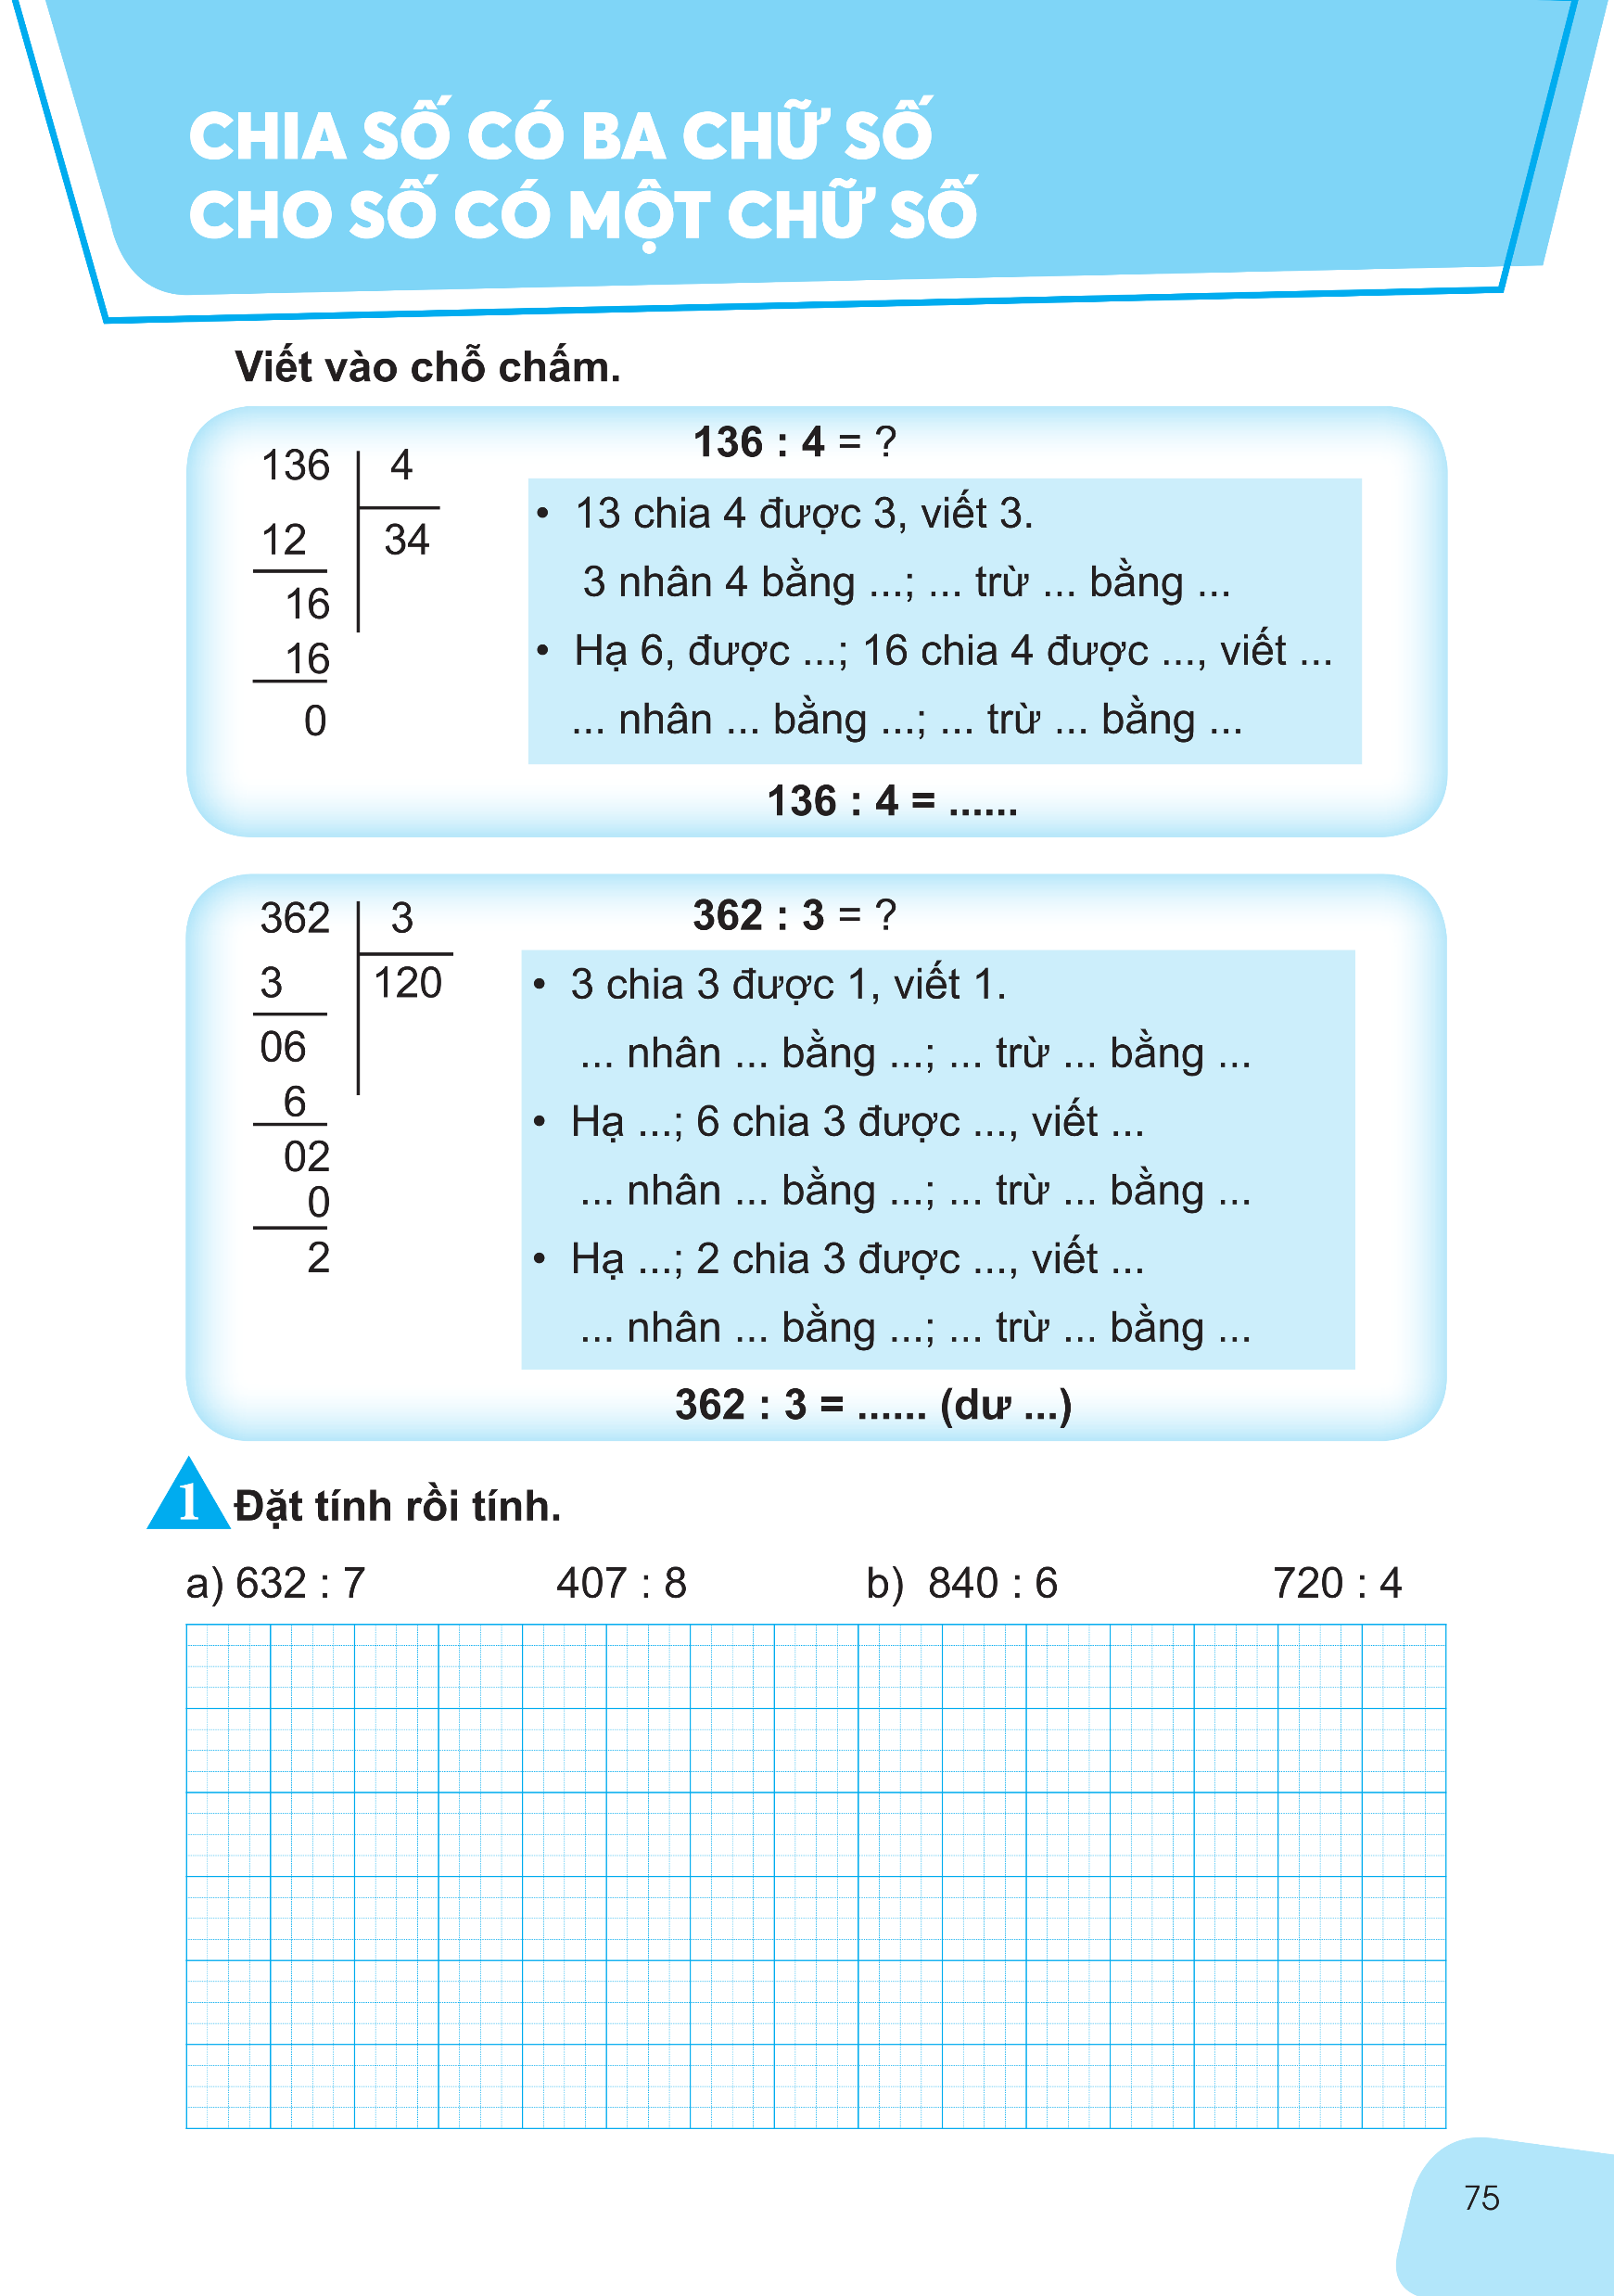
12
13
12
1
16
4
4
4
4
16
16
16
0
34

Slide 3
1
3
3
3
3
0
6
2
2
2
3
6
6
6
0
2
0
0
0
3
0
2
0
2
120
2

Slide 4
7
8
6
632
407
840
4
720
63
0
40
0
6
4
0
9
5
1
4
8
0
1
0
2
0
7
2
4
3
2
0
0
24
32
2
7
0
0
0
0
0
0
0
0

Slide 5
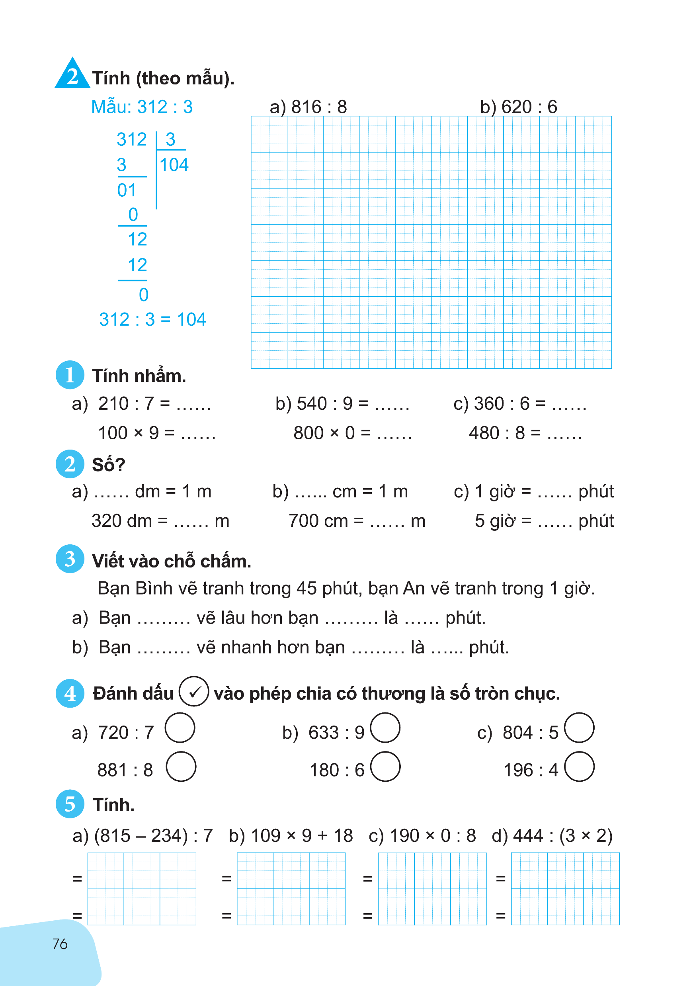
8
6
816
620
8
6
0
3
0
2
1
1
0
1
0
2
0
0
1
6
2
0
16
18
0
2
816:8=102
62:6=103( dư 2)

Slide 6
30
60
60
900
0
60
10
100
60
32
7
300
An
Bình
15
Bình
An
15

Slide 7
v
v
v
v
581 : 7
981 + 18
0 : 8
444 : 6
83
999
0
74

Slide 8
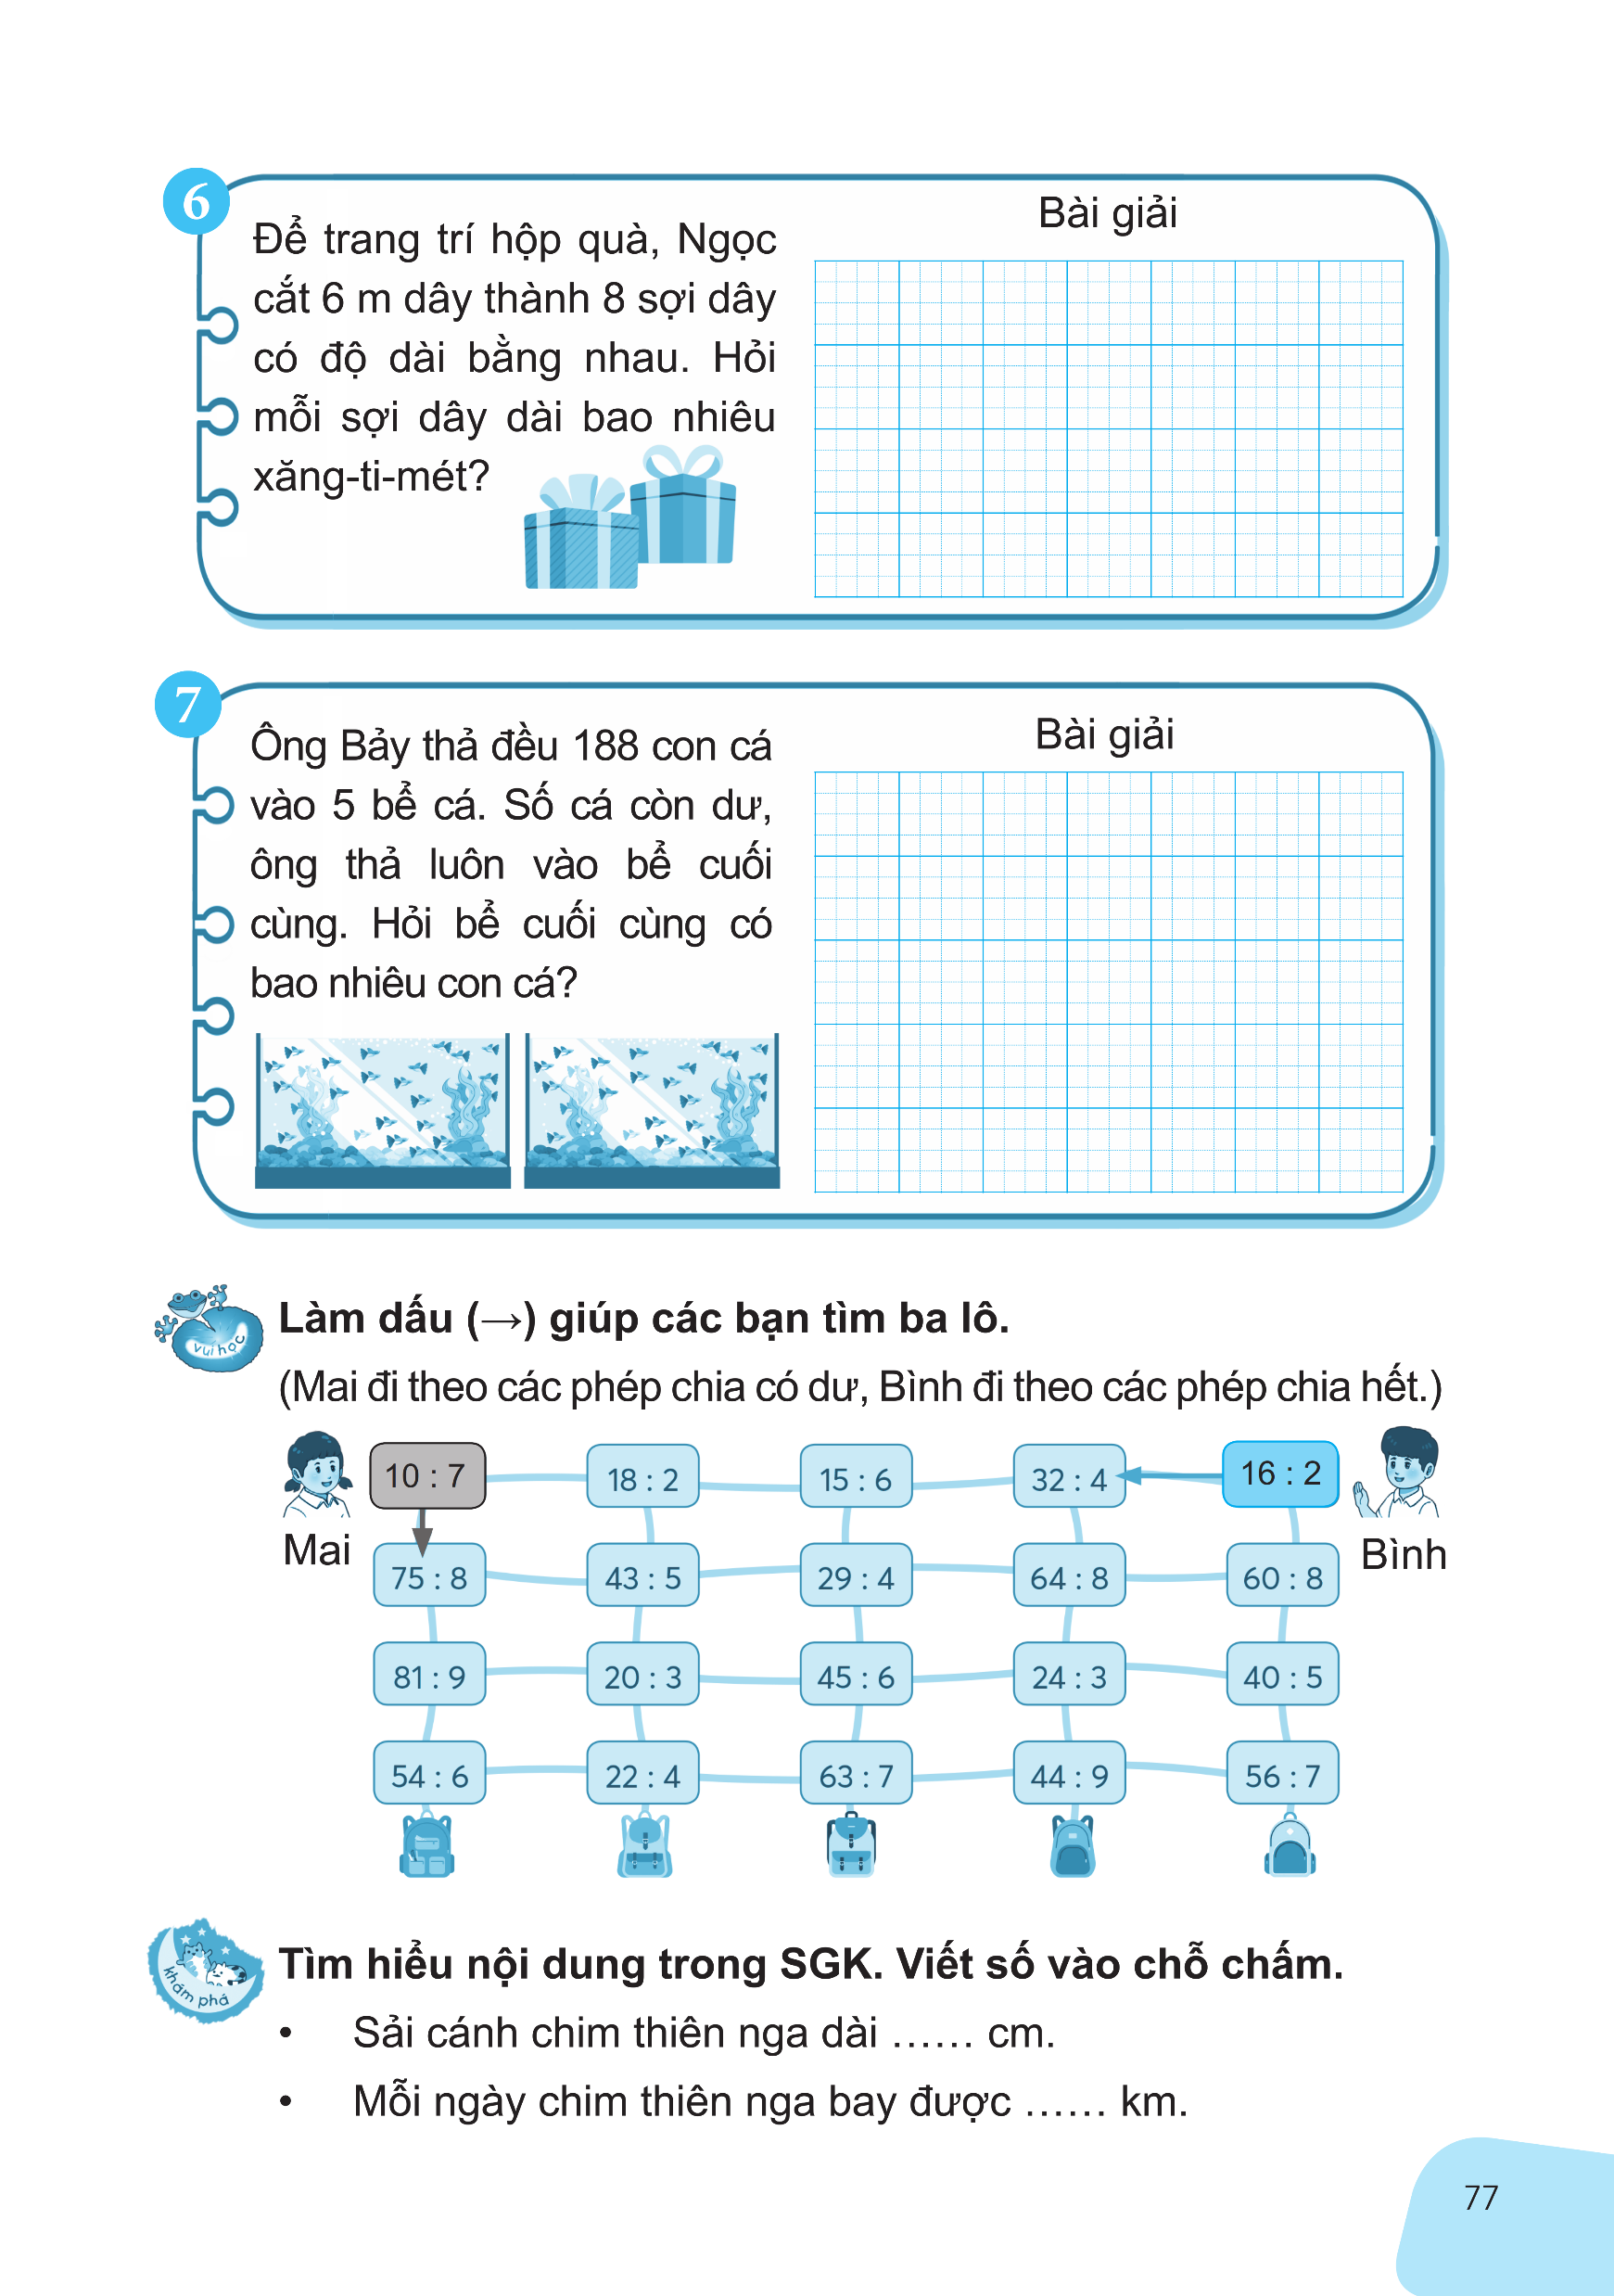
Đổi: 6 m = 600 cm
Độ dài mỗi sợi dây là:
600 : 8 = 75 (cm)
Đáp số: 75 cm

Slide 9
Số cá của mỗi bể là:
188 : 5 = 37 (dư 3)
Như vậy mỗi bể cá có 37 con cá và dư 3 con
Số cả của bể cuối cùng là:
37 + 3 = 40 (con)
Đáp số: 40 con

Slide 10
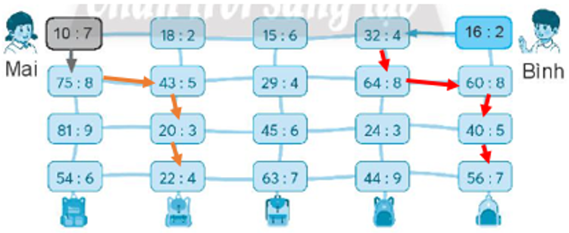

Slide 11
180
400

Slide 12
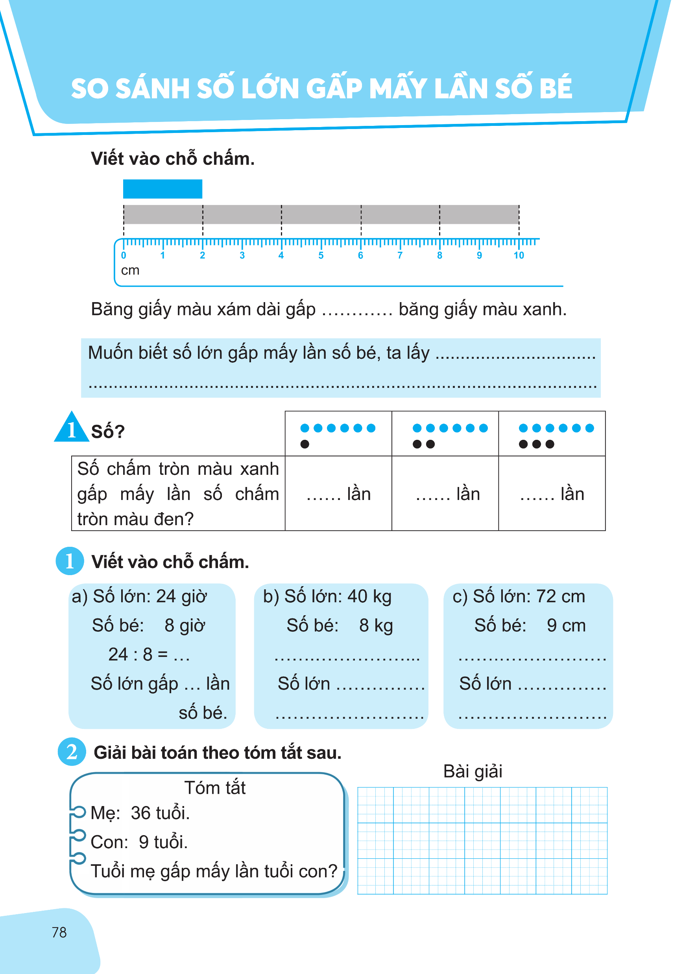
5
số lớn chia cho số bé

Slide 13
2
6
3
3
40:8=5
72:9=8
3
gấp 5 lần số bé
gấp 8 lần số bé

Slide 14
Tuổi mẹ gấp tuổi con số lần là:
36 : 9 = 4 (lần)
Đáp số: 4 lần

Slide 15
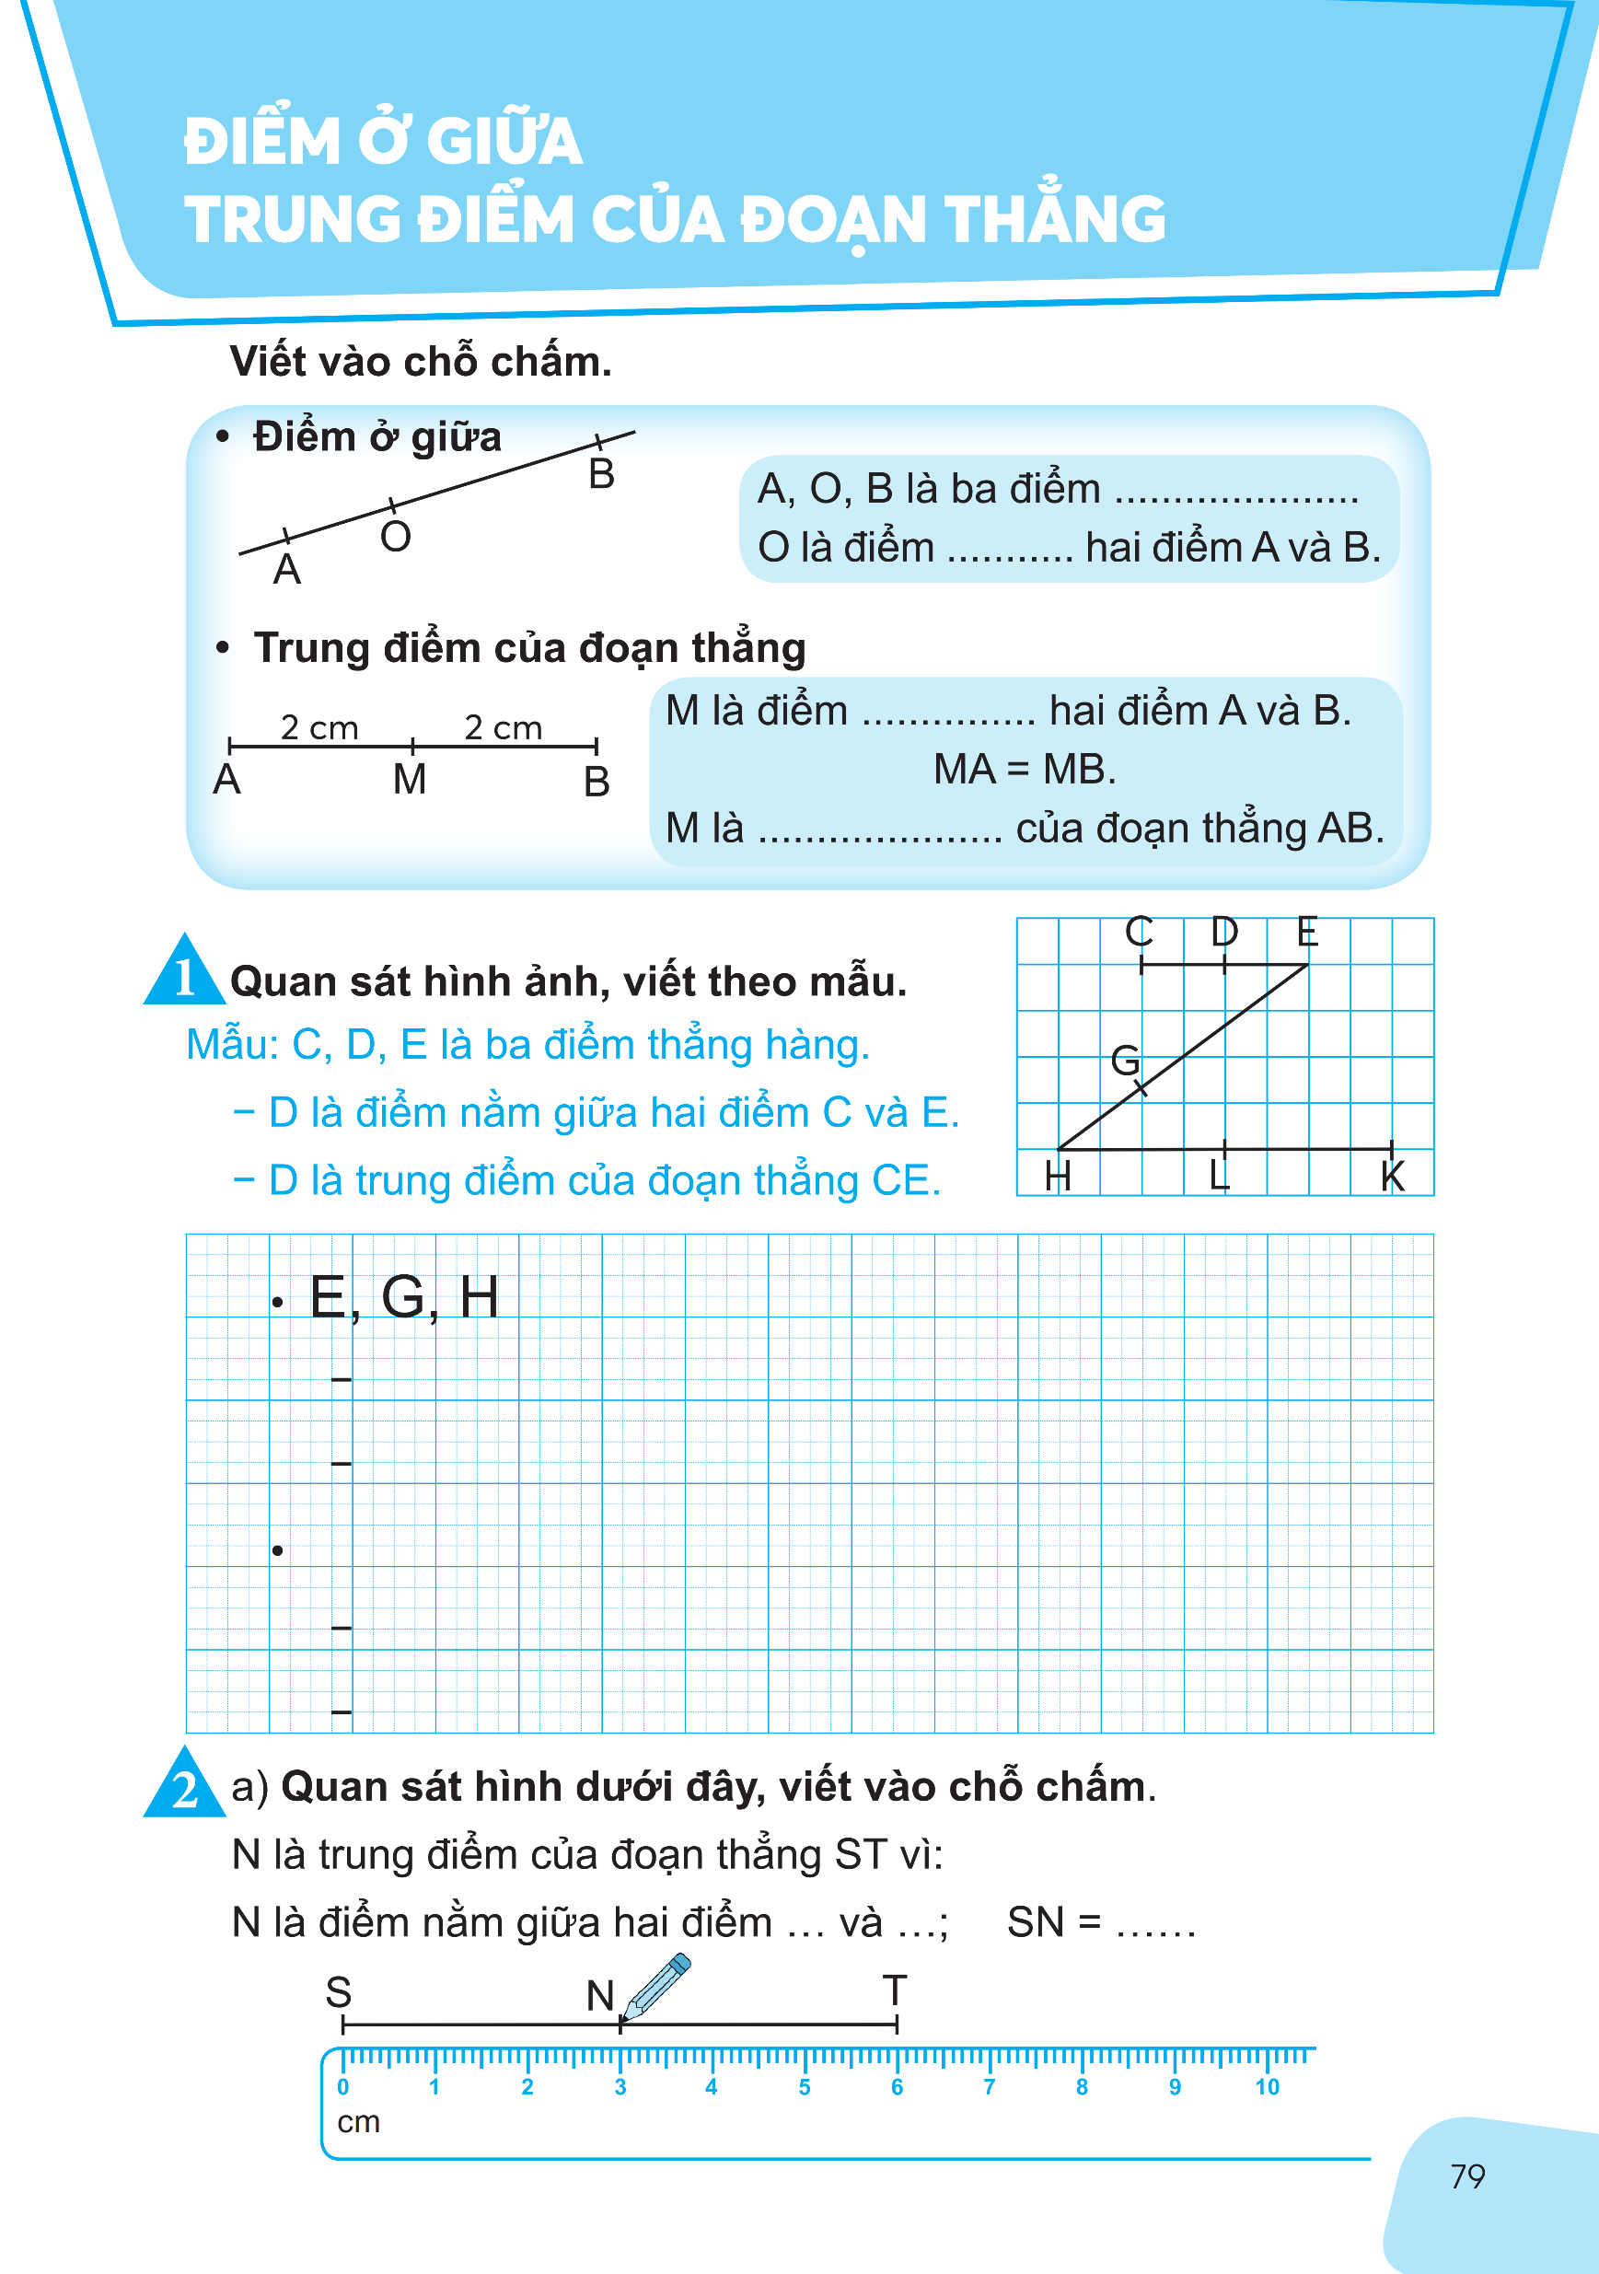
thẳng hàng
ở giữa
ở giữa
trung điểm

Slide 16
E, G, H là ba điểm thẳng hàng.
G là điểm nằm giữa hai điểm E và H.
G là trung điểm của đoạn thẳng EH.
H, L, K
H, L, K là ba điểm thẳng hàng.
L là điểm nằm giữa hai điểm H và K.
L là trung điểm của đoạn thằng HK.

Slide 17
S
T
NT

